Slide 1

Публичный отчет ОХКО ВОИ г. Комсомольска-на-Амуре за 2023 г.
Логотип РО ВОИ
г. Комсомольск-на-Амуре, 2023 г.

Slide 2
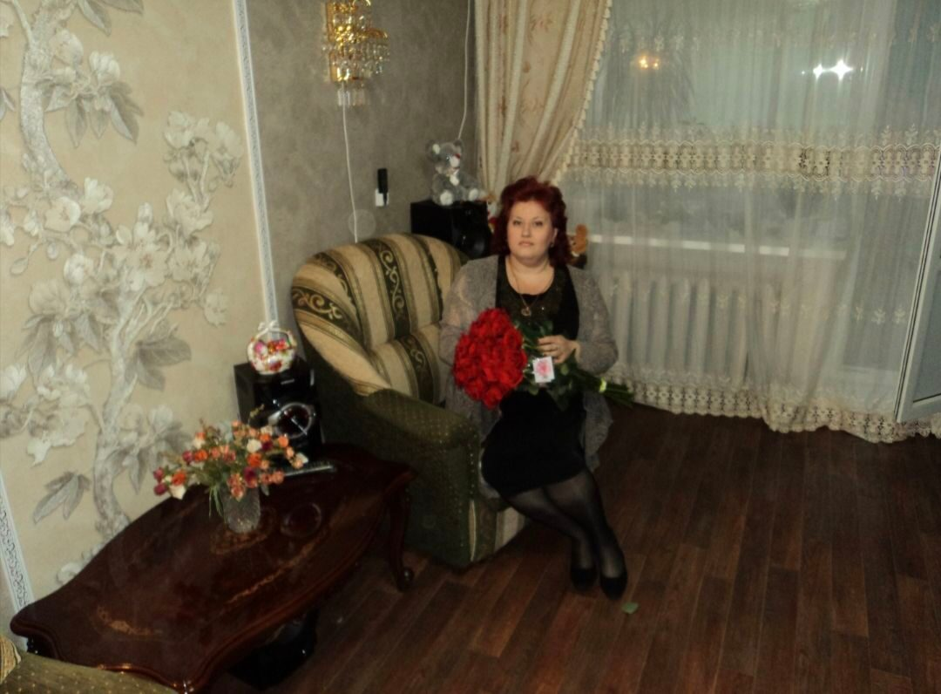
Краткая информация об организации
ОХКО ООО ВОИ г. Комсомольска-на-Амуре
Дата образования организации – 11.11.2002 г.
Количество первичных ячеек – 3
Количество членов ВОИ – 476
Председатель организации ВОИ – Полей Оксана Александровна
1
1
2
2
3
3
4
4
5
5
6
6

Slide 3
Защита прав и законных интересов инвалидов
ОХКО ООО ВОИ г. Комсомольска-на-Амуре
Рекомендуется
не более 3 слайдов
по данному направлению
Участвуя в обсуждении нормативно-правовых актов регионального уровня добились принятия следующих решений для повышения качества жизни инвалидов и их семей:
- работа в Общественном совете г. Комсомольска-на-Амуре
Рассмотрены вопросы: О работе учреждений здравоохранения г. Комсомольска-на-Амуре.
- Участие в заседании совета при главе города по делам инвалидов, с поднятием вопроса медицинского обслуживания в г. Комсомольске-на-Амуре.
- Проведен мониторинг-обследование в формате конкурса «Нелепый пандус» в ходе которого выявлялись учреждения независимо от формы собственности, которые нарушали требования доступности, производилось фотографирование объектов и информирование прокуратуры города о выявленных случаях, совместные проверки с прокуратурой.

Slide 4
Защита прав и законных интересов инвалидов
ОХКО ООО ВОИ г. Комсомольска-на-Амуре
Рекомендуется
не более 3 слайдов
по данному направлению
- Участие представителя организации в заседании Общественной палаты Хабаровского края с вопросами:
организация визита заместителя губернатора Хабаровского края по социальным вопросам, с повесткой – проблемы лекарственного обеспечения, - физическая доступность медицинских учреждения для инвалидов, - значительное количество отказов в исполнении заявок на «социальное такси», востребованность данной услуги.
- Взаимодействуя с региональными органами власти, прокуратурой и другими надзорными органами мы восстановили нарушенные права инвалидов: право на доступность объектов социальной инфраструктуры, оказываемых услуг.
Наши представители есть в значимых комиссиях: 1. Администрация города Комсомольска-на-Амуре – комиссия по приемке дворовых территорий и общественных пространств (Полей О.А.); 2. Общественный совет города Комсомольска-на-Амуре – комиссия по социальным вопросам и развитию институтов гражданского общества (Полей О.А.); 3. Комиссия Общественной палаты Хабаровского края по вопросам социальной политики, здравоохранения, физкультуры и спорта, экспертная комиссия (Муштай В.Н.)

Slide 5
Защита прав и законных интересов инвалидов
ОХКО ООО ВОИ г. Комсомольска-на-Амуре
Рекомендуется
не более 3 слайдов
по данному направлению
Обращения к руководителям магазинов, аптек, СФР, военный комиссариат по городу Комсомольск-на-Амуре, гостиницы и т.д. об устранении недоступности к объектам.
- Информационные встречи и обсуждение проблем инвалидов ВОИ с представителями СФР;
- Информационные встречи со специалистами центров социальной поддержки населения г. Комсомольска-на-Амуре и Комсомольского района;
- Информационные встречи обсуждение проблем инвалидов ВОИ с прокурором города;
- Информационные встречи обсуждение проблем инвалидов ВОИ с транспортным прокурором города;
- Проверки с прокуратурой города доступности социальных объектов.
- Была организована встреча с главой администрации г. Комсомольска-на-Амуре по жалобам на неочищенные дворы и тротуары от снега. Была организована очистка от снега по адресам обратившихся инвалидов.
- Наша организация в составе комиссии по проверки дворовых территорий и общественных пространств, теперь учитывается доступная среда в ремонтируемых дворах и общественных пространствах города.
- В связи с неоднократными проверками магазинов и других объектов, в 2023г. оборудованы пандусы в «Дом бытовых услуг» по адресу: г. Комсомольск-на-Амуре, ул. Кирова, 28, в магазине «Близкий» по адресу: г. Комсомольск-на-Амуре, ул. Лазо, 25, «Моя пекарня» по адресу: г. Комсомольск-на-Амуре, ул. Культурная 11 и др.

Slide 6
Защита прав и законных интересов инвалидов
ОХКО ООО ВОИ г. Комсомольска-на-Амуре
Рекомендуется
не более 3 слайдов
по данному направлению
- В ходе работы неоднократно поднимались проблемы общественного транспорта - в итоге администрацией города принято предварительное устное решение, что требование о соответствии транспорта нормам доступности будет внесено в конкурсную документацию на определение перевозчиков-победителей.
- Неоднократные обращения в прокуратуру г. Комсомольска-на-Амуре.
- Неоднократные обращения в транспортную прокуратуру г. Комсомольска-на-Амуре.
- Выездные проверки в составе комиссий.
- Нашей организацией инициирована практика постоянных плановых периодических проверок с участием прокуратуры и ГИБДД на предмет нарушения правил парковки на специализированных местах, предназначенных для инвалидов и перевозящих их транспортных средств. Нарушители выявляются и получают штрафные санкции.

Slide 7
Профориентация, образование и трудоустройство инвалидов
ОХКО ООО «ВОИ» г. Комсомольска-на-Амуре
Участие в опросе Дальневосточного федерального университета для определения потребностей курсов дополнительного образования, для возможной адаптации для людей с ОВЗ
- Участие в вебинаре школы РООИ «Перспектива».
Тема: Как помочь ребёнку с инвалидностью влиться в коллектив?;
Участие в опросе Автономной некоммерческой организации «Агентство стратегических инициатив по продвижению новых проектов» о трудоустройстве людей с инвалидностью. Опрос проводится с целью анализа рынка занятости людей с инвалидностью, количества уже трудоустроенных и желающих быть трудоустроенными, а также определение нужд и востребованных сфер трудоустройства людей с инвалидностью.

Slide 8
Профориентация, образование и трудоустройство инвалидов
Участие в видеоконференции с Краевым государственным автономным образовательном учреждении дополнительного профессионального образования «Хабаровский краевой институт развития образования».
Информационные встречи со специалистами КГКУ ЦЗН г. Комсомольска-на-Амуре и Комсомольского района о квотируемых рабочих местах;
Тема: Проведение Чемпионата Хабаровского края «Абилимпикс».
- Участие в заседании «Круглого стола» с Комитетом по труду и занятости населения Правительства Хабаровского края.
Тема: Трудоустройства людей с инвалидностью в Хабаровском крае, в том числе с применением работодателями альтернативных форм выполнения квоты для приёма на работу инвалидов.

Slide 9
Содействие инвалидам в занятиях физической культурой, спортом и туризмом
ОХКО ООО «ВОИ» г. Комсомольска-на-Амуре
Рекомендуется
не более 3 слайдов
по данному направлению
Наиболее значимые достижения людей с инвалидностью - членов ВОИ (призовые места на всероссийских спортивных мероприятиях в 2023 году)
3 декабря в Краевом Центре единоборств состоялся Чемпионат Хабаровского края по спорту лиц с поражением опорно-двигательного аппарата.
Победители чемпионата, золото
Плетминцев Юрий в/к 65 кг (Комсомольск-на-Амуре);
Нугаев Рифкат в/к свыше 107 кг (Комсомольск-на-Амуре).

Slide 10
Содействие инвалидам в занятиях физической культурой, спортом и туризмом
ОХКО ООО «ВОИ» г. Комсомольска-на-Амуре
Рекомендуется
не более 3 слайдов
по данному направлению
Наименование наиболее значимых спортивных мероприятий межрегионального и регионального уровня, состоявшиеся в 2023 г.
Открытый чемпионат и первенство ХКСАШПСР по спорту лиц с ПОДА и ЛИН (дисциплина лыжные гонки).
Открытый кубок КГБУ ХКСАШПСР по спорту лиц с ПОДА (дисциплина дартс).
«Чемпионат Хабаровского края по спорту лиц с ПОДА по пулевой стрельбе»
«Соревнования по стрельбе», «Соревнования по дартсу»,
«Физкультурно-спортивный фестиваль среди инвалидов с нарушением функций опорно-двигательного аппарата», дартс, бочча, настольный теннис, пауэрлифтинг, гонки на колясках, фигурное вождение колясок шахматы.

Slide 11
Содействие инвалидам в занятиях физической культурой, спортом и туризмом
ОХКО ООО ВОИ г. Комсомольска-на-Амуре
Рекомендуется
не более 3 слайдов
по данному направлению
- Участие в вебинаре школы РООИ «Перспектива».
Тема: Эффективные стратегии при создании инклюзивных спортивных занятий для детей и подростков с инвалидностью
Открытый чемпионат Хабаровской краевой спортивно - адаптивной школы паралимпийского и сурдлимпийского резерва по спорту лиц с ПОДА.
Турнир по дартсу.
«Открытый чемпионат КГБУ ДО ХКСАШПСР по спорту лиц с ПОДА» (дисциплина – дартс, пулевая стрельба).
Чемпионат Хабаровского края по спорту лиц с поражением опорно-двигательного аппарата.
Количество спортивных мероприятий, в которых приняло участие столько-то инвалидов 32 мероприятия 328 человек (включая муниципальный уровень).

Slide 12
Социокультурная реабилитация
ОХКО ООО ВОИ г. Комсомольска-на-Амуре
Рекомендуется
не более 3 слайдов
по данному направлению
Театральная студия «Аплодисменты» 17 человек
- Участие в XV краевом фестивале самодеятельного творчества инвалидов в городе Комсомольске-на-Амуре Количество творческих мероприятий, в которых приняло участие столько-то инвалидов: 6 мероприятий, 75 человек

Slide 13
Реализованные Проекты с привлечением стороннего финансирования
ОХКО ООО ВОИ г. Комсомольска-на-Амуре
Рекомендуется
не более 3 слайдов
по данному направлению
- Участие в муниципальном «конкурсе социально значимых инициатив среди социально ориентированных некоммерческих организаций» с проектом «Лучший бросок».
Количество благополучателей – от 32 человек
Цель проекта: улучшить физическое состояние людей с ограниченными возможностями здоровья города Комсомольска-на-Амуре посредством обучения игре «Бочча», провести соревнования.
Конкурс выигран в 2023г., в 2024 году реализуется.

Slide 14
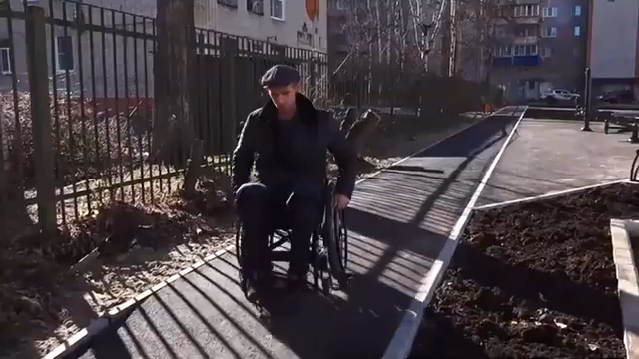
Информирование общества о положении инвалидов
ОХКО ООО ВОИ г. Комсомольска-на-Амуре
Видео о приемке дворовых территорий (госпрограмма «1000 дворов»).

Slide 15
Достижения организации
ОХКО ООО ВОИ г. Комсомольска-на-Амуре
Участие в обучающем вебинаре от компании «Доступная страна» по теме «Входная группа для людей с инвалидностью: обязательные нормы и правила адаптации»
Участие в «Гражданском форуме». Площадка "Человек и возможности"
- Участие в обсуждении вопросов, связанных с формированием доступной среды для инвалидов в режиме видеосвязи с Дальневосточной транспортной прокуратурой.
- Участие в заседании общественного совета г. Комсомольска-на-Амуре.
- Председатель ОХКО ООО ВОИ г. Комсомольска-на-Амуре стала членом общественного совета г. Комсомольска-на-Амуре IV созыва.
В план работы включён вопрос доступности медицинских учреждений и социальных услуг для инвалидов.
- Участие в итоговом заседании Общественной палаты Хабаровского края.
В план работы включён вопрос - востребованность службы «Социальное такси" и возможности улучшения ее работы. Организация выезда команды зам. губернатора Хабаровского края, министра здравоохранения и его профильных заместителей для решения вопросов лекарственного обеспечения, оказания медицинской помощи и т.д.
- Участие в конкурсе «НКО Года», проводимом Автономной некоммерческой организацией «Городской ресурсный центр» при финансовой поддержке Комитета по внутренней политике Правительства Хабаровского края. Заняли 4 место.
- Участие в муниципальном конкурсе «Социально значимых инициатив среди социально ориентированных некоммерческих организаций» с проектом «Лучший бросок». Вошли в семёрку победителей конкурса.

Slide 16
Достижения организации
ОХКО ООО ВОИ г. Комсомольска-на-Амуре
- Участие в вебинаре с заместителем руководителя Федерального центра научно методического и методологического сопровождения развития системы комплексной реабилитации и абилитации инвалидов и детей инвалидов.
Тема: Актуальные вопросы медико-социальной экспертизы
Совещание с Краевым государственным бюджетным учреждением дополнительного образования «Хабаровская краевая спортивно-адаптивная школа паралимпийского и сурдлимпийского резерва» по вопросу дальнейшего взаимодействия по развитию адаптивного спорта на территории города Комсомольска-на-Амуре .
Особо значимыми достижениями являются: представители ВОИ г. Комсомольска-на-Амуре впервые вошли в состав комиссии администрации города по приемке дворовых территорий и общественных пространств. Налажено тесное рабочее взаимодействие с краевым транспортным прокурором, транспортным прокурором города, городским прокурором, руководством отдела социальной поддержки населения города, руководством филиала Социального фонда России.

Slide 17
Достижения организации
ОХКО ООО ВОИ г. Комсомольска-на-Амуре
- Участие в IX Всероссийском фотоконкурсе «Без барьеров» Всероссийского общества инвалидов и Союза фотохудожников России.
Цель конкурса - привлечение внимания общества к проблемам людей с инвалидностью. Задача Конкурса - раскрыть талант человека с инвалидностью и показать обществу, что люди могут достигать значительных успехов в разных сферах жизни, несмотря на барьеры и преграды.
Участие в XIV фестивале Социальных интернет - ресурсов «Мир равных возможностей» Всероссийского общества инвалидов и Фонда поддержки инвалидов «Единая страна». Наша организация вошла в десятку лучших (шорт-лист).

Slide 18



Благодарности, награды и дипломы
Название РО ВОИ

Slide 19



Благодарности, награды и дипломы
ОХКО ООО ВОИ г. Комсомольска-на-Амуре

Slide 20


Благодарность нашим партнёрам
Название РО ВОИ
КГКУ «Центр социальной поддержки населения по г. Комсомольску-на-Амуре
Администрация г. Комсомольска-на-Амуре

Slide 21
Финансовый отчет за 2023 г. о деятельности региональных и местных организаций ВОИ
ОХКО ООО ВОИ г. Комсомольска-на-Амуре
ПОСТУПЛЕНИЯ
№ | Источник | Сумма, руб.
1. | Субсидии от Центрального правления ВОИ | 37000
2. | Субсидии региональных и местных органов власти | -
3. | Целевые грантовые поступления | Реализованных в 2023 году нет
4. | Членские и имущественные взносы членов ВОИ | 0
5. | Иные поступления | -
 | ИТОГО: | 37000

Slide 22
Финансовый отчет о деятельности региональных и местных организаций ВОИ
Название РО ВОИ
РАСХОДЫ
 | Направления | Сумма, руб.
1. | Расходы на проведение мероприятий по социальной интеграции инвалидов (спорт, культура, туризм) | Общая сумма расходов за 2023 год региональных и местных организаций ВОИ
2. | Расходы на участие инвалидов в реабилитационных и абилитационных мероприятиях (проезд, проживание и питание)
3. | Расходы для сохранения занятости инвалидов на предприятиях организаций ВОИ (в том числе модернизация рабочих мест)
4. | Фонд оплаты труда со страховыми взносами в региональной и местных организациях ВОИ
5. | Административно-хозяйственные расходы
6. | Прочие расходы
 | ИТОГО:

Slide 23
Вы можете больше узнать о нашей деятельности
ОХКО ООО ВОИ г. Комсомольска-на-Амуре
Общий номер телефона организации: +7(4217)522618, +79997931294
Адрес сайта: http://вои-кмс.рф/
Актуальные страницы в социальных сетях:
https://ok.ru/group51999664308423
«Одноклассники»
https://t.me/voi_kms
«Телеграм»

